Slide 1
IVIG: jede se dál…
Lenka Bělohoubková

Slide 2
Rok 2013 - rychlá bilance
Volby do VV AKVŠ => volba nového předsedy komise
Jarní workshop : pre-testy a post-testy
Aktualizace standardů IG
11. seminář IVIG – 19.9.2013 v Jinonicích
Zahraniční aktivity
Notes:
Zahraniční aktivity: příspěvek komise na ECIL2013, publikování v zahraničních časopisech, účast na zahraničních konferencích

Slide 3
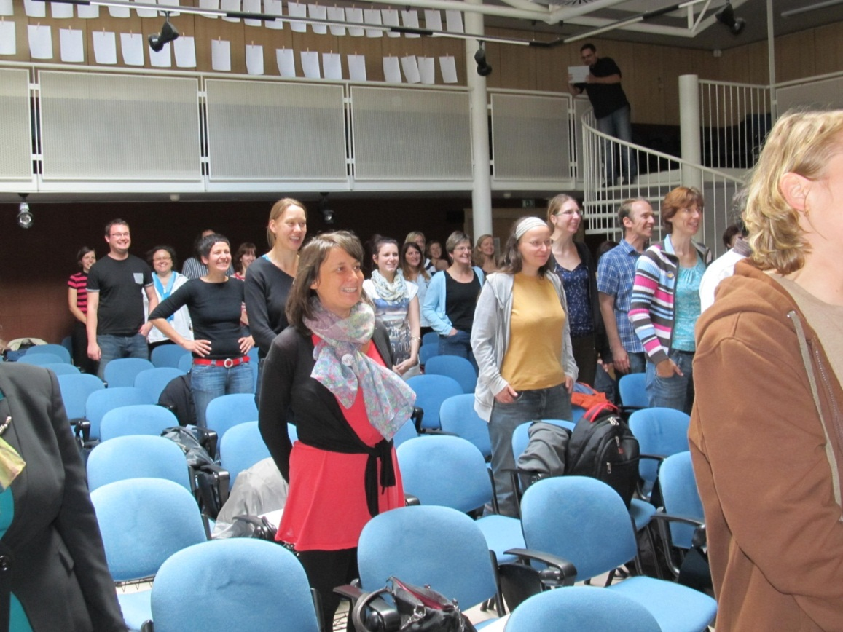
IVIG 2013: retrospektivy a perspektivy
Notes:
Autor fotky: Zdena Civínová

Slide 4
Zpětná vazba od účastníků
Celkové hodnocení semináře 1-
Zájmy účastníků podle profesních skupin:
Pedagogové a studenti chtějí
  Víc teorie, mezinárodní trendy a srovnání, technologie
Knihovníci všech typů knihoven chtějí
  Víc příkladů dobré praxe, sdílení materiálů
Notes:
Pedagogové a studenti byli ve svém hodnocení mnohem náročnější

Slide 5
„Vzkazy organizátorům“
„Letos zajímavější a svěžejší náplň než vloni...“
„Děkuji za příjemnou atmosféru a mnoho inspirujících myšlenek. Seminář byl velmi vydařený.“
„Perfektní byla výstava.“
„Jen tak dál, letos se to opravdu povedlo :-)“
„Děkuji za velice inspirativní příspěvky. Navíc to pro mne byl opravdu příjemný den. Děkuji všem organizátorům.“
„Byla jsem poprvé a jsem nadšena. Všechny příspěvky byly zajímavé, občerstvení vynikající - ještě jednou moc děkuji. Jediné co mi trošku vadilo bylo vynechání přestávky v odpoledním bloku…..“
Notes:
Krátký výběr z připomínek

Slide 6
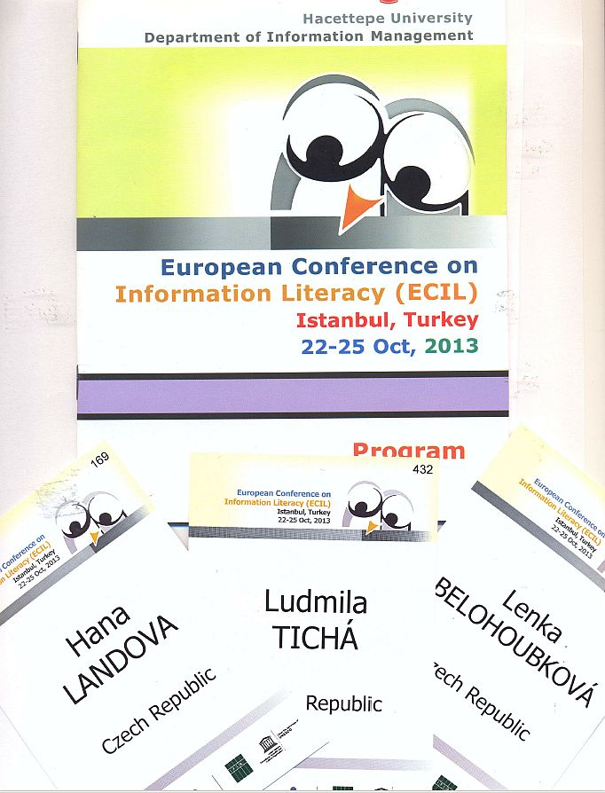
ECIL 2013, Istanbul
Notes:
Název příspěvku: Information Literacy in the Czech Republic: a Territory for Theory, Practice and Cooperation

Slide 7
Plány do blízké i vzdálenější budoucnosti
Workshopy
  Kreativní techniky ve výuce – listopad 2013
  Využití mobilních zařízení při výuce – březen2014
  Jak udělat příspěvek na zahraniční konferenci – leden 2014
Pracovní týmy
Průzkumy
Publikování v českých i zahraničních periodikách
IVIG 2014 : už 25. 9. v Jinonicích
Společné projekty
Notes:
Průzkum aktivit VŠ knihoven bude cca v březnu 2014
Společné projekty se SKIP, SDRUK, CILIP…..

Slide 8
Děkuji za pozornost
Kontakty na komisi: www.ivig.cz
Kontakt na přednášející: belohoub@vse.cz

